Slide 1
De ouderraad 2025 -2026

Slide 2
Waarom de ouderraad?
Behartigen van belangen van de ouders
Bevorderen betrokkenheid van ouders bij school
Bevorderen van verbindende activiteiten en bijdragen aan school brede voorzieningen o.a. door het innen en beheer van de vrijwillige ouderbijdrage

Slide 3
Wat doet de ouderraad?
Organisatie jaarlijkse ouderlesavond en thema-avonden
Coördinatie twee jaarlijkse oudercontactavonden
Financieel bijdragen aan extra’s voor leerlingen (o.a.
leerlingverenigingen, chill deck, geluidinstallatie theaterzaal)
Periodiek overleg met de schoolleiding en MR
Bijdrage aan blad Vox, diploma-uitreiking e.d.

Slide 4
Belangrijke data om te noteren
Ma 10 november: 1e thema-avond ‘opvoeden is topsport’
Wo 19 november: 1e contactouderavond
Di 10 maart: Ouderlesavond
Ma 23 maart: 2e contactouderavond
Wo 6 mei: 2e thema-avond ‘omgaan met geld’

Slide 5
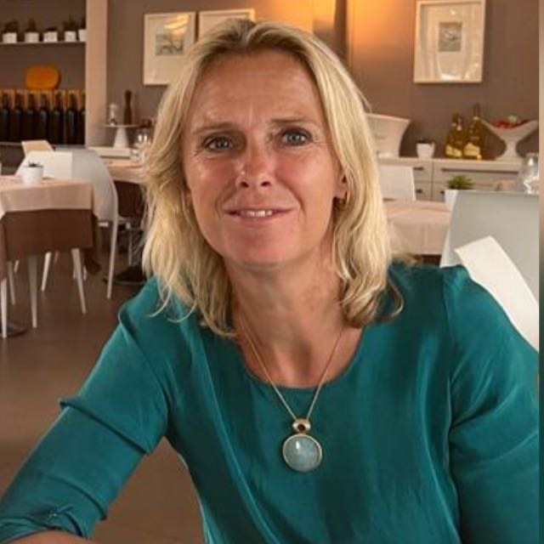
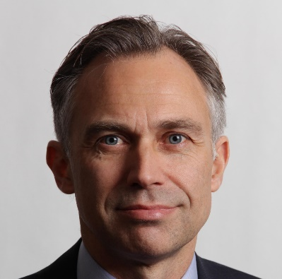
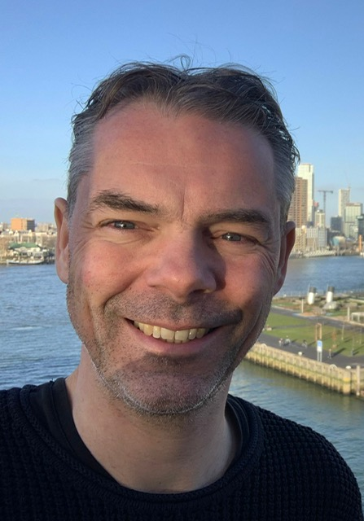
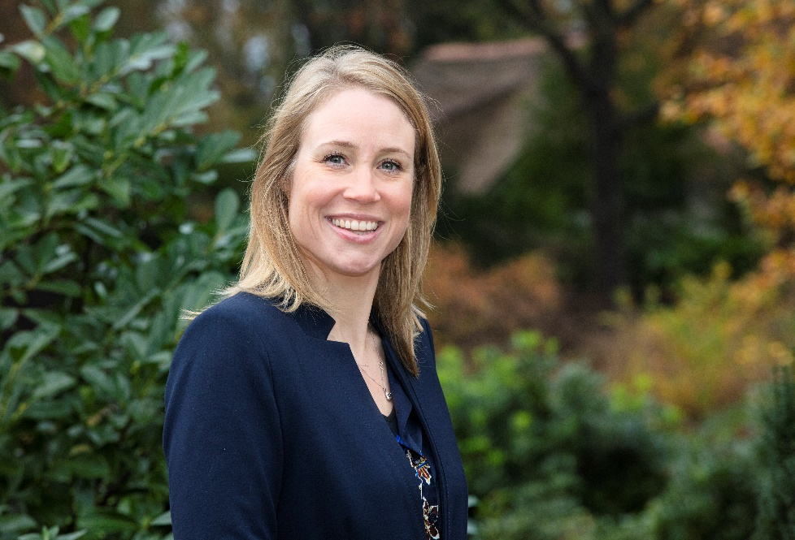
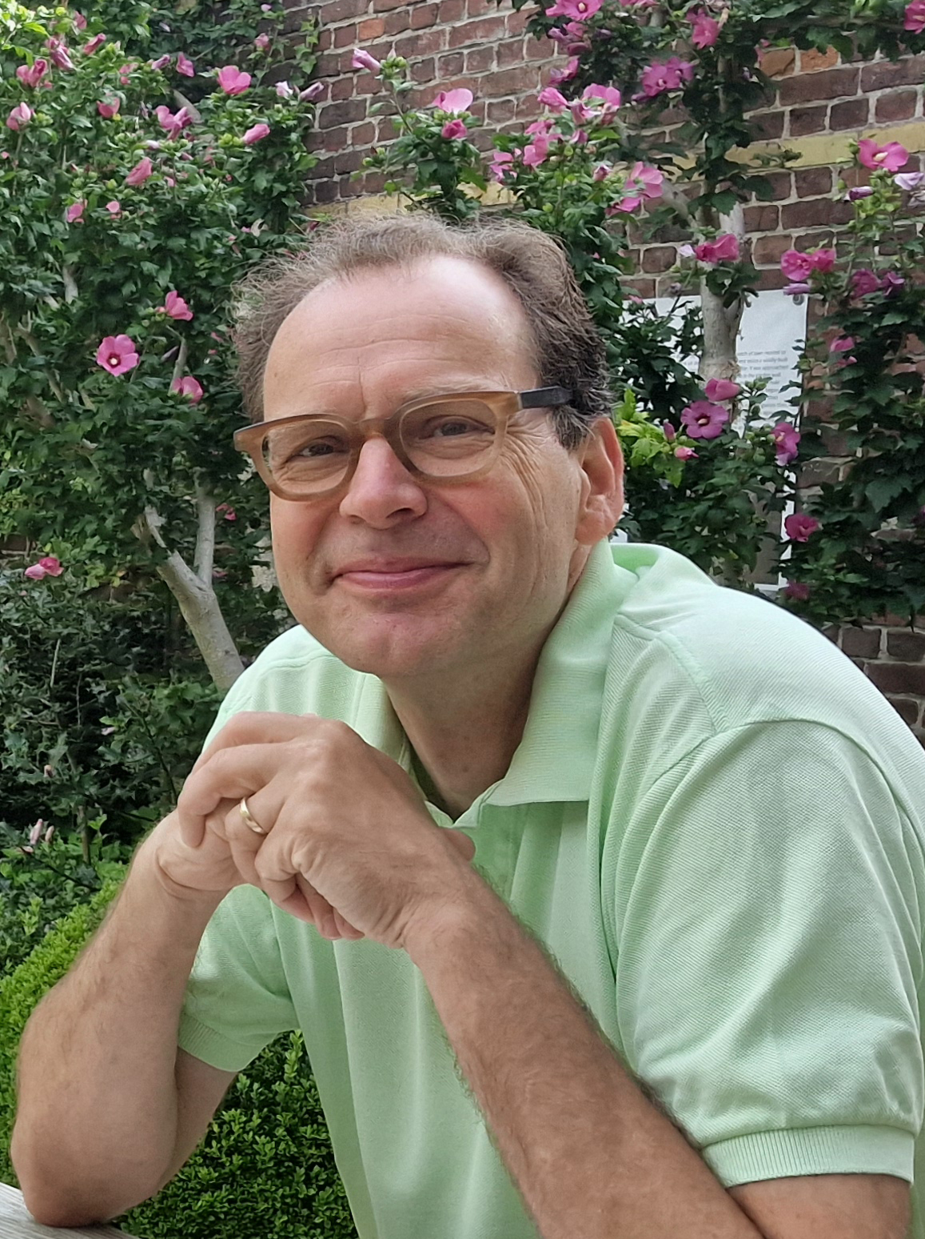
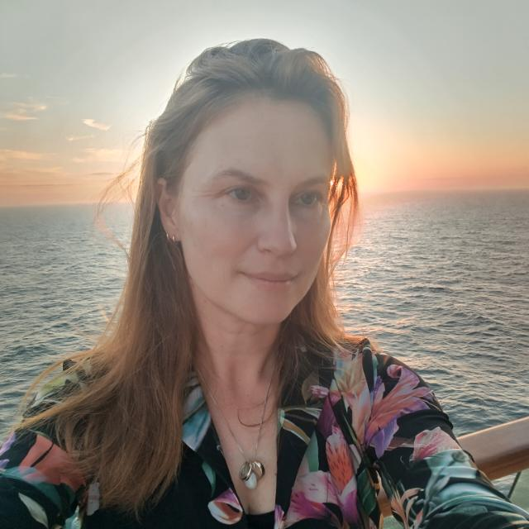
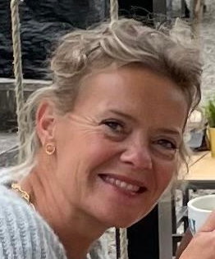
Wie zitten er in de ouderraad?
Mariette Graafland (voorzitter)
Dimitri van Toren (penningmeester)
Gerbert van Grootheest (penningmeester)
Nikkie de Bruijn
Ronald Loeve
Marloes Minnaard
Katrien Terhorst-Kortmann
Kay van Aken
Gerbert

Slide 6
Wilt u meehelpen? Word contactouder!
Meld je uiterlijk 26 september aan
bij de klassenmentor!
Gezocht: 2 ouders per klas
Contact tussen ouders faciliteren, bijv. klassenborrel (met/zonder kinderen), budget van € 200 voor alle 1e klassen
Inventariseren van vragen die leven onder ouders
Inventariseren van ouders die meehelpen bij klassenactiviteiten – ondersteuning mentor
2x per jaar contactouderavond met ouderraad en schoolleiding

Slide 7
Hoe blijft u als ouder nog meer op de hoogte?
Vox: digitaal blad voor ouders (2 a 3 x per jaar)
Insta: - usgymschool
- usgymleerlingenraad
- usgfeestcommissie
Website: https://www.usgym.nl

Slide 8
Vragen / suggesties voor de OR?
Neem gerust contact met ons op!
Mail: ouderraad@usgym.nl
Site: www.usgym.nl/ouderraad

